Slide 1



Арсеньев
2015
Муниципальное бюджетное учреждение культуры Централизованная библиотечная система
Центральная городская библиотека
2015 –
Год Литературы
в России!
И у
книг бывают юбилеи
Литературная
азбука

Slide 2


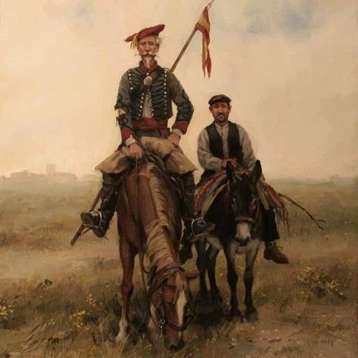
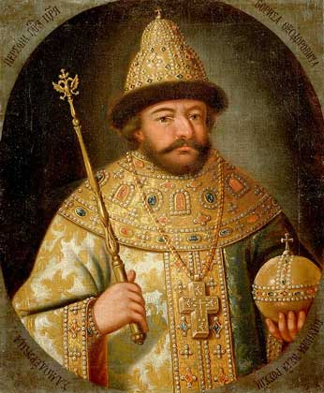

Что Год текущий нам готовит?
От января до декабря
Сменяют даты и события…
И в череде календаря
Свой юбилей справляет Книга!
В Литературной стране тоже случаются юбилеи, их празднуют книги и писатели, а также книжные герои, которые живут самостоятельной, независимой от создателей жизнью.
Смотрите, читайте:
Юбилеи книг в виде «Литературной азбуки».

Slide 3



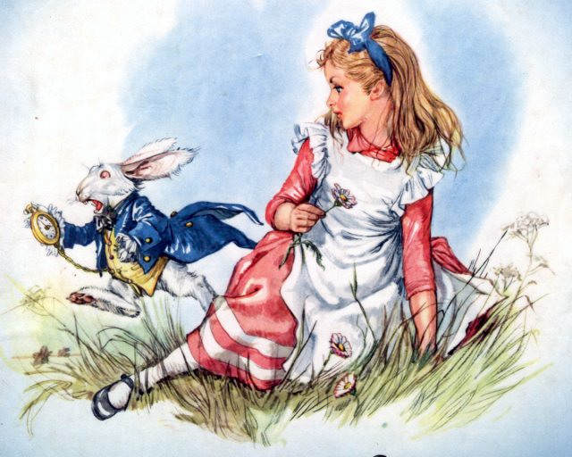
А
Литературная азбука
«Алиса в Стране чудес» (1865)
«Подумать только, что из-за какой-то вещи можно так уменьшиться, что превратиться в ничто».
150 лет назад…
английские читатели познакомились с девочкой Алисой, оказавшейся в Стране чудес. А придумал её преподаватель математики Чарлз Лютвидж Доджсон для дочери своих друзей Алисы Лидделл. Так появился писатель Льюис Кэрролл, чья история про Алису нашла путь к сердцам миллионов читателей. Эта очень английская сказка стала любимой во всем мире.

Slide 4
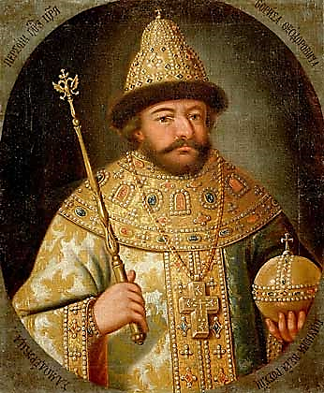


Б
Литературная азбука
«Бессмысленная чернь
Изменчива, мятежна, суеверна,
Легко пустой надежде предана,
Мгновенному внушению послушна,
Для истины глуха и равнодушна…»
(Князь Василий Шуйский)
«Борис Годунов» (1825)
190 лет назад…
А. С. Пушкин
создал настоящую шекспировскую трагедию, где есть всё, что положено: верность и предательство, вера и любовь, хитрость и «святая простота», и, конечно, убийства… Россия периода Смуты в отличном произведении великого русского поэта!

Slide 5


В
Литературная азбука
«Теркин — кто же он такой?
Скажем откровенно:
Просто парень сам собой.
Он обыкновенный».
«Василий Тёркин» (1945)
70 лет назад…
Поэму «Василий Тёркин»
А. Т. Твардовский создал в годы войны. Она выходила частями, и каждую новую главу читатели ждали с нетерпением – поэму полюбили все: и бойцы на фронте, и люди в тылу. Василий Теркин стал одним из любимых литературных героев, ведь в нём воплотились многие черты русского характера — смелость, упорство, находчивость, оптимизм и огромная преданность своей родной земле.

Slide 6

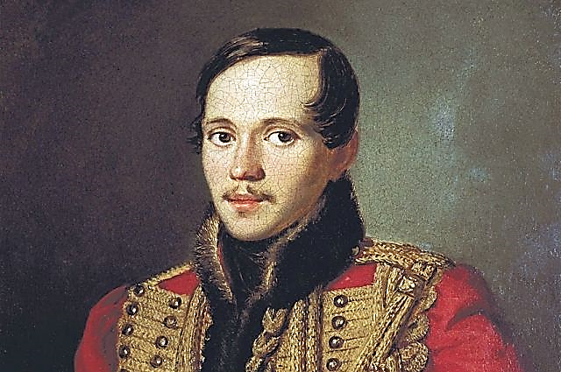
Г
Литературная азбука
Знаете ли вы, что прототипом княжны Мэри стала Наталья Соломоновна – сестра Николая Мартынова, убившего Лермонтова на дуэли? Поэт часто посещал дом Мартыновых, время от времени завтракал с ними и был увлечен девушкой.
«Герой нашего времени» (1840)
«Один из героев нашего века» – именно так первоначально назывался роман
М. Ю. Лермонтова.
175 лет прошло с тех пор, как он был издан и признан одним из лучших произведений в мировой классике.
«Герой нашего времени» - это портрет «… но не одного человека; это портрет, составленный из пороков всего нашего поколения, в полном их развитии».
М. Ю. Лермонтов
(1814-1841)

Slide 7
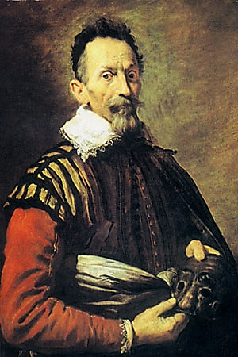

Д
Литературная азбука
«Каждый человек есть немножко Дон Кихот…»
В. Г. Белинский.
«Дон Кихот»
(«Хитроумный идальго Дон Кихот Ламанчский», 1615)
400 лет назад…
Сервантес начал писать роман находясь в долговой тюрьме по ложному обвинению в растрате. Начинаясь как пародия на рыцарский роман, «Дон Кихот» превратился в повествование о рыцарстве и благородстве, а его герой Дон Кихот давно встал в ряд «вечных образов», зажил «самостоятельной» от своего создателя жизнью.
Роман Мигеля де Сервантеса Сааведры «Хитроумный идальго Дон Кихот Ламанчский» в 2002 году признан лучшим романом в мировой литературе.
Сервантес М. де С.
(1547-1616)

Slide 8
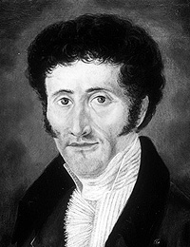

З
Литературная азбука
«Да бывают частые примеры, что некие фантазмы являются человеку и немало его беспокоят и мучат; но это есть телесная болезнь, и против неё весьма помогают пиявки…»
Из сказки «Золотой горшок»
«Золотой горшок» (1815)
200 лет назад…
Сказка «Золотой горшок» стала первой в короткой творческой жизни немецкого сказочника Эрнеста Теодора Амадея Гофмана. Необычная сказка погружает в таинственный мир реальности и фантазии, грёз и волшебства. «Золотой горшок» - сказка-повесть о мечтательном Ансельме, чьи выдумки и истории уносят наше воображение в другое измерение, туда, где живут колдуньи, находится Атлантида…Писатель из обыкновенной обыденной жизни был способен создать сказочное чудо.
Гофман Э.Т.А
(1776-1822)

Slide 9

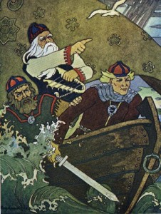

К
Литературная азбука
«Ждать, искать меня здесь будут...».
Песнопевец Вяйнямёйнен
«Калевала» (1835) –
карело-финский народный эпос
180 лет назад…
финский учёный, врач и поэт Элиас Леннрот опубликовал 32 песни-главы карело-финского эпоса «Калевала», которому суждено было войти в золотой фонд мировой литературы. «Калевала» уходит своими корнями в глубину тысячелетий, её песни сложились еще во 2-1 тыс. до н.э. В Финляндии — это национальный эпос, который выполнил свою главную роль: пробуждение национального самосознания, формирование и объединение нации в тяжёлые времена.

Slide 10
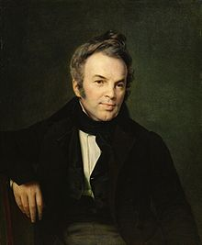
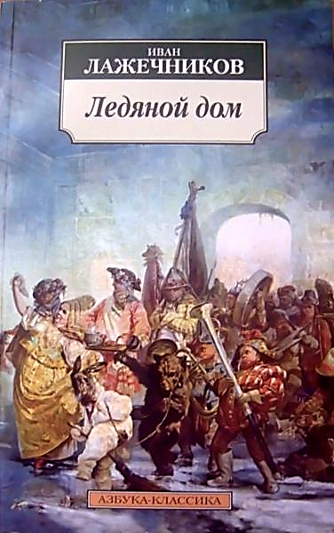
Л
Литературная азбука
«…Поэзия останется всегда поэзией, и многие страницы вашего романа будут жить, доколе не забудется русский язык».
А. С. Пушкин.
«Ледяной дом» (1835)
180 лет назад…
Вышел в свет один из лучших русских исторических романов «Ледяной дом», изображающий мрачную эпоху царствования императрицы Анны Иоанновны. Жестокая, изуверская история шутовской свадьбы в ледяном дворце потрясла читающую публику, успех книги превзошёл все ожидания. Писательский талант И. И. Лажечникова, увлекательность повествования принесла ему славу «отечественного Вальтера Скотта» у современников.
И. И. Лажечников (1792-1869)

Slide 11

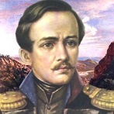
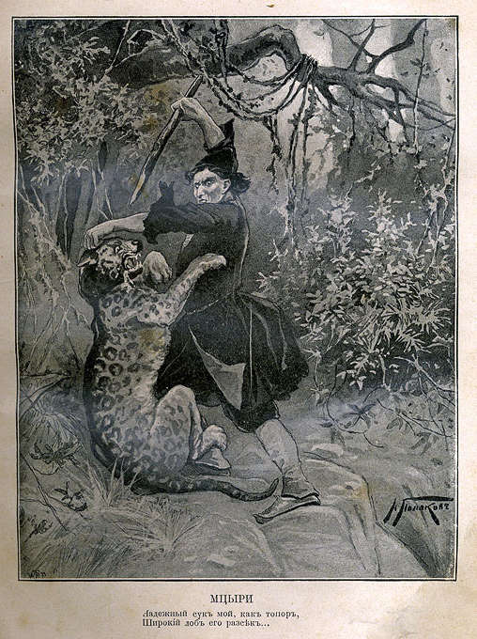
М
Литературная азбука
«Я мало жил, и жил в плену.
Таких две жизни за одну,
Но только полную тревог,
Я променял бы, если б мог»
Мцыри.
«Мцыри» (1840)
175 лет назад…
Вышло в свет любимое произведение М. Ю. Лермонтова – романтическая поэма о свободолюбивом юноше-послушнике, томящемся в монастыре. Необычная по сюжету поэма, в которой всего один герой, первоначально называлась «Бэри» (монах). Белинский писал, что Мцыри — «любимый идеал нашего поэта, это отражение в поэзии тени его собственной личности. Во всем, что ни говорит Мцыри, веет его собственным духом, поражает его собственною мощью».

Slide 12
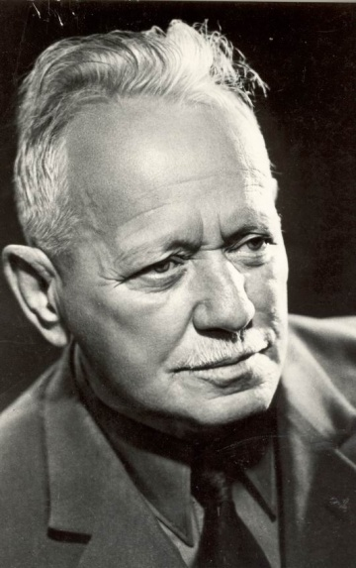
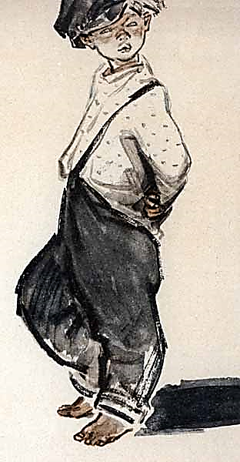

Н
Литературная азбука
«А потом объявились большевики, и старшой у них - по прозвищу Ленин. Сам-то собой он вроде немудрящий, но ума дюже ученого…».
Из рассказа «Нахалёнок».
«Нахалёнок» (1925)
90 лет назад…
впервые был опубликован рассказ Михаила Шолохова «Нахалёнок». Совсем по-иному выглядела тогда наша страна и жизнь в ней была другая. Не так давно свершилась Октябрьская социалистическая революция, только-только закончилась гражданская война. Вернулся с войны отец семилетнего хуторского паренька Мишки, которого прозвали Нахалёнком за отвагу и живость характера. И как бы ни дразнили мальчика соседские ребята, знает твёрдо Мишка, что батя его – большевик, что воевал он с господами за народную власть.
Шолохов М. А.
(1905-1984)

Slide 13
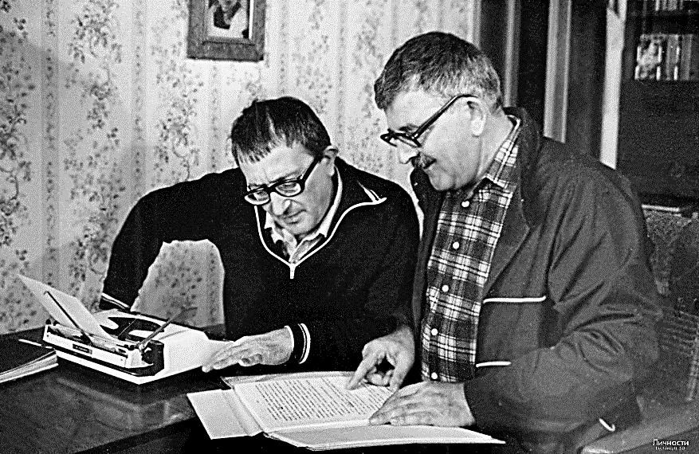

П
Знаете ли вы, что повесть не раз пытались воплотить на сцене и экране. Александр Белинский поставил телеспектакль «Суета
вокруг дивана» , а Константин Бромберг – фильм «Чародеи». Но
ни одну из данных постановок не приняли авторы.
Литературная азбука
«Понедельник начинается в субботу» (1965)
50 лет…
прошло с тех пор, как было
издано одно из лучших произведений братьев Стругацких «Понедельник начинается в субботу». Молодой программист Александр Привалов поступил на работу в один загадочный НИИ чародейства и волшебства. Здесь не терпят бездельников, но приветствуется энтузиазм и оптимизм, а сказка становится реальностью.
Блистательная повесть русских фантастов стала бестселлером и на
многие годы настольной книгой
учёных России.
Аркадий и Борис Стругацкие

Slide 14
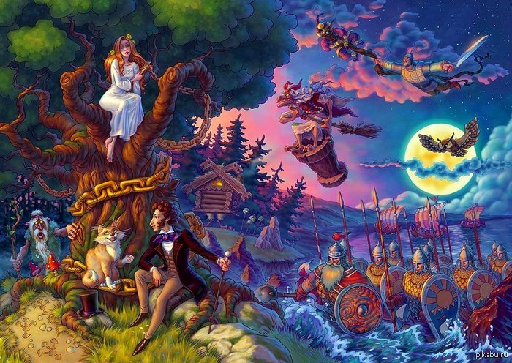

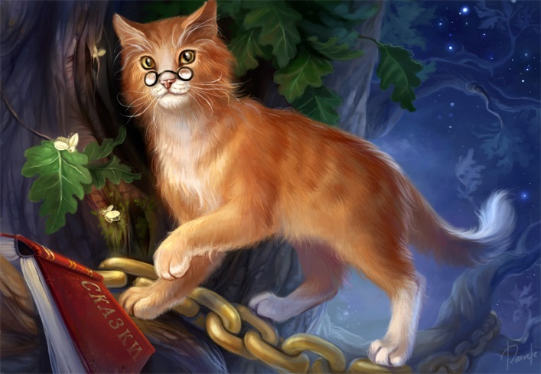
Р
Литературная азбука
«Времен минувших небылицы,
В часы досугов золотых,
Под шепот старины болтливой,
Рукою верной я писал…»
Из поэмы Руслан и Людмила»
«Руслан и Людмила» (1820)
195 лет…
исполняется поэме «Руслан и Людмила». Она стала первым большим
сказочным произведением
А. С. Пушкина, в котором уже
проявляется неповторимый стиль поэта.
Пушкин позволил себе дружеское пародирование баллады В. А. Жуковского «Двенадцать спящих дев», но известно, что Жуковский «сердечно радовался» пушкинской шутке, а после выхода поэмы подарил Пушкину А. С. свой портрет с надписью «Победителю-ученику от побеждённого учителя». В. Г. Белинский отмечал, что «в этой поэме всё было ново: и стих, и поэзия, и шутка, и сказочный характер…»

Slide 15


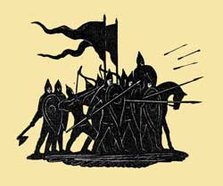
С
Литературная азбука
«Не начать ли нам, братья, по-стародавнему скорбную повесть о походе Игоревом, Игоря Святославича!»
«Слово о полку Игореве» (1185)
220 и 830 лет назад…
Счастливая случайность в 1795 году привела любителя и собирателя древних рукописей А.И. Мусина-Пушкина к открытию выдающегося памятника древнерусской литературы - "Слова о полку Игореве". "Слово" было написано по поводу неудачного похода на половцев северского князя Игоря Святославича в мае 1185 г. Соединив книжные и фольклорные традиции, неизвестный автор создал уникальное произведение лирико-эпического жанра, в котором звучит призыв к князьям прекратить усобицы и объединиться перед лицом внешнего врага.

Slide 16
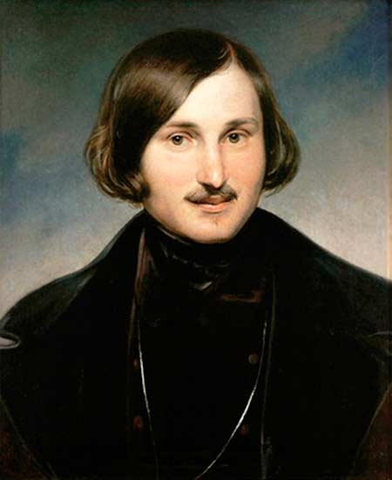
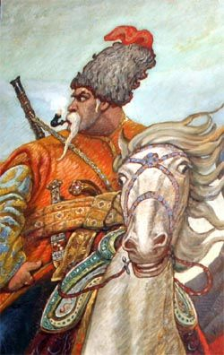

Т
Литературная азбука
«Уж если на то пош­ло, что­бы уми­рать, – так ни­ко­му ж из них не до­ве­дет­ся так уми­рать!.. Не хва­тит у них на то мы­ши­ной на­ту­ры их!» Из повести «Тарас Бульба»
«Тарас Бульба» (1835)
180 лет назад…
Была опубликована повесть Н. В. Гоголя «Тарас Бульба», которая среди памятников мировой литературы занимает особое место. Это — эпическое произведение, героическая поэма о борьбе украинского казачества за свою национальную независимость. Не смотря на то, что «Тарас Бульба» - историческое повествование, нельзя точно сказать, когда происходило описанное в повести – XV, XVI, XVII веках. В центре событий – судьба Тараса Бульбы и его сыновей.

Slide 17
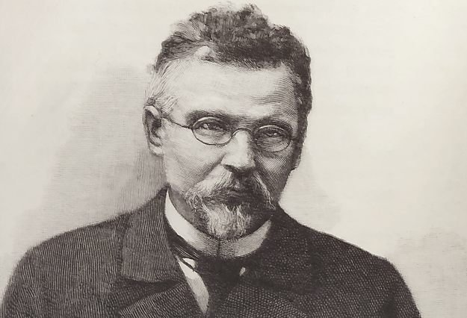
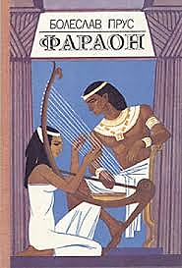

Ф
Литературная азбука
«Фараон» (1895)
120 лет назад…
известный польский писатель Болеслав Пруст написал исторический роман «Фараон». Автор изобразил упадок некогда могущественного государства Древний Египет в середине XI века до н.э. Вымышленный молодой фараон
Рамзес XIII борется с могущественной кастой жрецов Амона-Ра во главе с коварным Херихором. В романе писатель отразил социальные и политические проблемы Польского государства.
Болеслав Пруст
(1847-1912)

Slide 18



Ш
Литературная азбука
«Это не биография у меня необыкновенная, а время было необыкновенное. Это просто обыкновенная биография в необыкновенное время». Аркадий Гайдар
«Школа» (1930)
85 лет назад…
Сначала повесть Аркадия Гайдара носила название «Обыкновенная биография». Герой Борис Гориков действительно имел обыкновенную для того времени биографию: в годы революции и гражданской войны рано пришлось повзрослеть, как и автор, он отправился в 15 лет в Красную армию. Воюя за свои убеждения, Борис Гориков проходит за два года боевую «Школу», которая «обтесывает» все лишнее в его жизни, как «ненужную шелуху», делая из обычного мальчишки-школьника настоящего борца и коммуниста.
(1904-1941)

Slide 19
В 2015 году юбилеи также отмечают:
«Анна Снегина»: поэма - С. Есенин (1925) - 90 лет
«Всадник без головы»: роман - М. Рид (1860) - 155 лет
«Голова профессора Доуэля»: роман - А. Беляев (1925) - 90 лет
«20 000 лье по водой»: роман - Ж. Верн (1870) - 145 лет
«Дедушка Мазай и зайцы»: стихотворение - Н. Некрасов (1870) – 145 лет
«Дюймовочка»: сказка – Г. Х. Андерсен (1835) – 180 лет
«Королева Марго»: роман – А. Дюма (1845) – 170 лет
«Малыш и Карлсон, который живёт на крыше»: сказочная повесть – А. Линдгрен
(1955) – 60 лет
«Моцарт и Сальери»: маленькая трагедия – А. Пушкин (1930) – 185 лет
«Пеппи Длинный Чулок»: сказочная повесть – А. Линдгрен (1945) – 70 лет
«Пётр I»: роман – А. Толстой (1945) – 70 лет
«Приключения барона Мюнхаузена»: сказки – Э. Распэ (1785) - 230 лет
«Путешествие из Петербурга в Москву»: роман – А. Радищев (1790) – 225 лет
«Севастопольские рассказы» – Л. Толстой (1855) – 160 лет
«Тимур и его команда»: повесть – А. Гайдар (1940) – 75 лет
«Тихий Дон»: роман - М. Шолохов (1940) – 75 лет
«Туманность Андромеды»: фантастический роман – И. Ефремов (1945) -70 лет

Slide 20









Доброго чтения!
Составитель: Киселёва О. А., гл. библиограф ЦБС.

